Slide 1
Развитие у детей дошкольного возраста географических представлений
через игры-путешествия на основе литературных произведений
Воспитатель 1 категории
Наседкина Гюльнара Яшаровна
МБДОУ детский сад №20 «Росинка»

Slide 2
Актуальность
ФГОС ДО действующий в настоящее время, в качестве основного принципа дошкольного образования, рассматривает формирование познавательных интересов и познавательных действий ребенка в различных видах деятельности. Кроме того, Стандарт направлен на развитие интеллектуальных качеств дошкольников. Согласно ему программа должна обеспечивать развитие личности детей дошкольного возраста в различных видах деятельности. Данный документ трактует познавательное развитие как образовательную область, сущность которой раскрывает следующим образом:
развитие любознательности и познавательной мотивации;
формирование познавательных действий, становление сознания;
развитие воображения и творческой активности;
формирование первичных представлений о себе, других людях, объектах окружающего мира, их свойствах и отношениях, о планете Земля как общем доме людей, об особенностях её природы, многообразии стран и народов мира.

Slide 3
Цель: формирование у детей представления о странах и континентах посредством чтения художественной литературы
Задачи:
формировать интерес к художественной литературе
Расширять и активизировать словарный запас детей.
Знакомить с основными жанровыми особенностями сказок, рассказов, стихотворений.
Развивать творческие способности у детей.
Создать необходимые условия для организации деятельности по формированию географических представлений у дошкольников, построенные на основе художественной литературы.

Slide 4
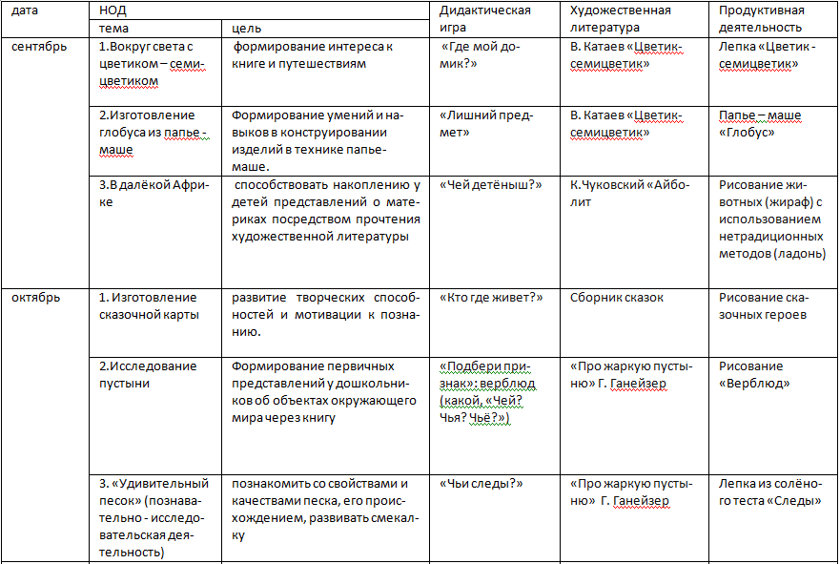
Перспективный план «Развитие у детей дошкольного возраста географических представлений через игры-путешествия на основе литературных произведений»

Slide 5
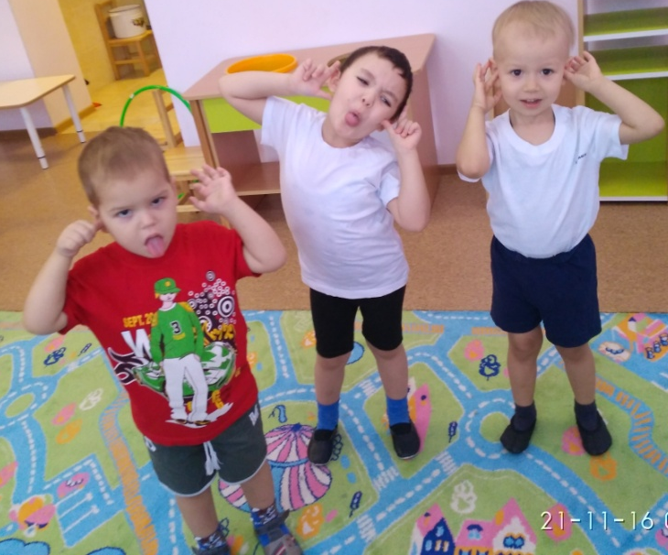
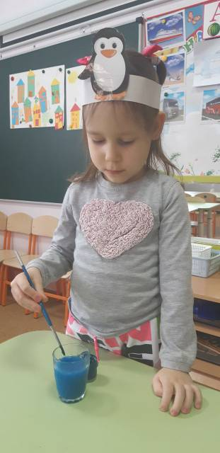
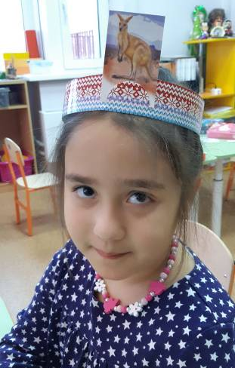
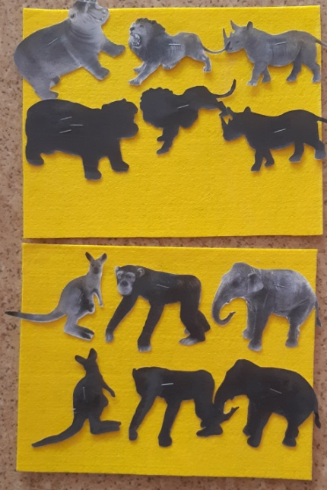
картотека физминуток и пальчиковой гимнастики
картотека познавательно–исследовательской деятельности детей
картотека дидактических игр

Slide 6
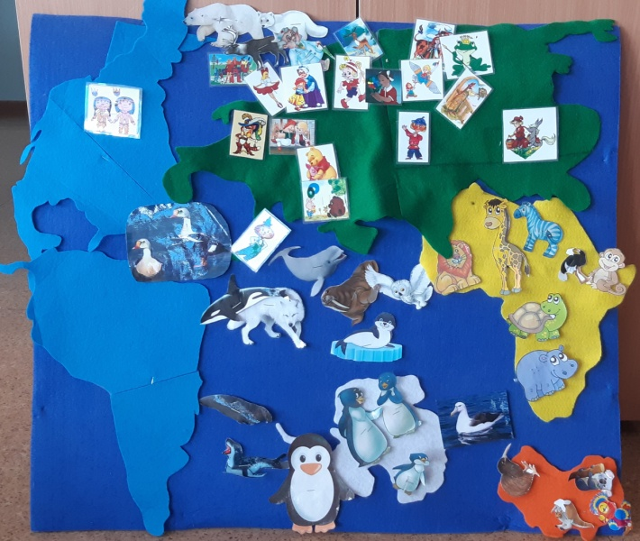
Для эффективной работы с детьми создала сказочную карту, на которой изображены герои произведений.

Slide 7
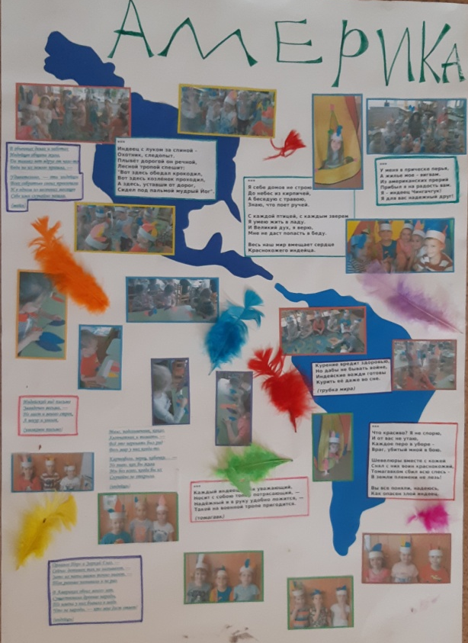
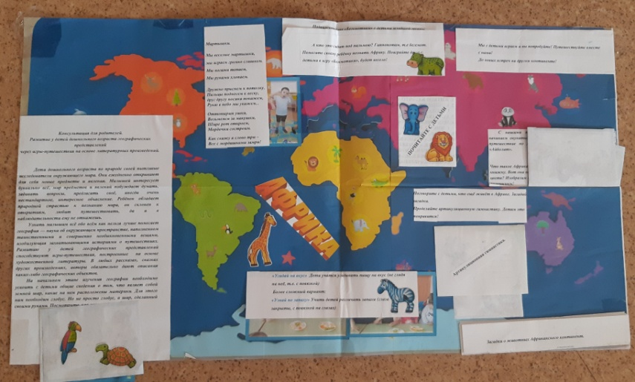
Для родителей изготовлены стенгазеты по изучению материков Африка, Америка

Slide 8
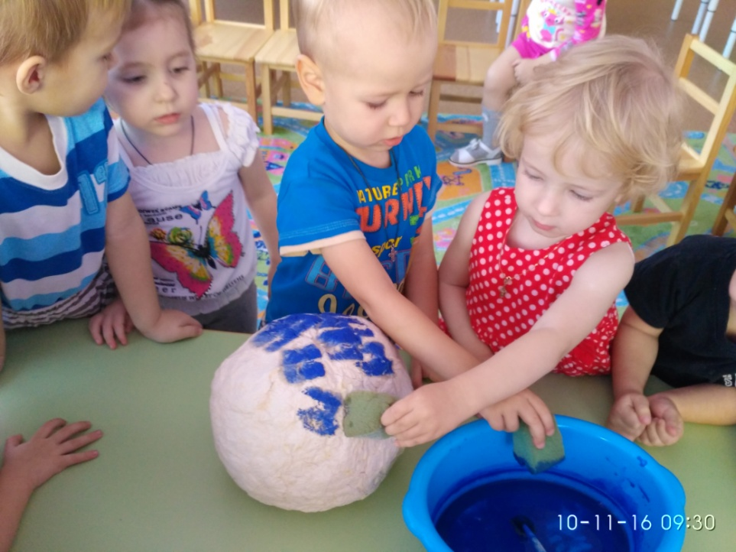
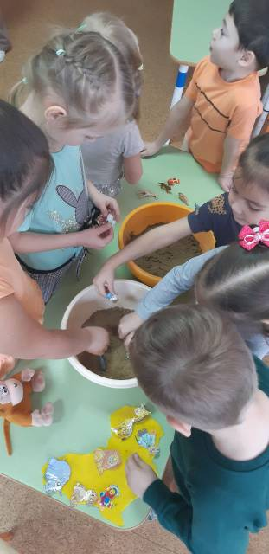
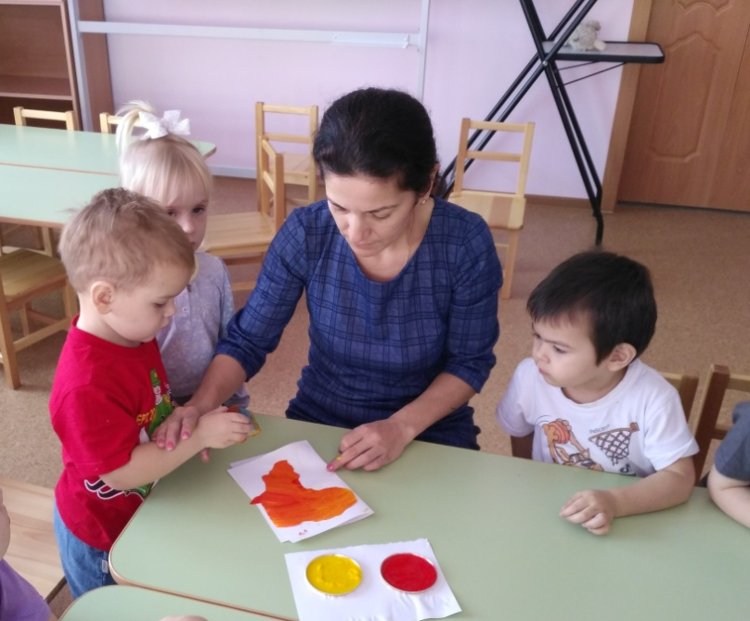
НОД интегрированного типа
«В далёкой Африке»

Slide 9
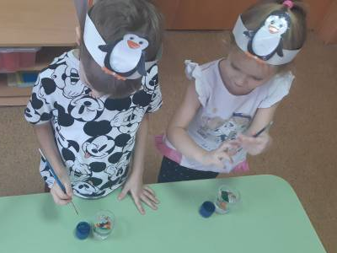
НОД интегрированного типа «Путешествие в Антарктиду»

Slide 10
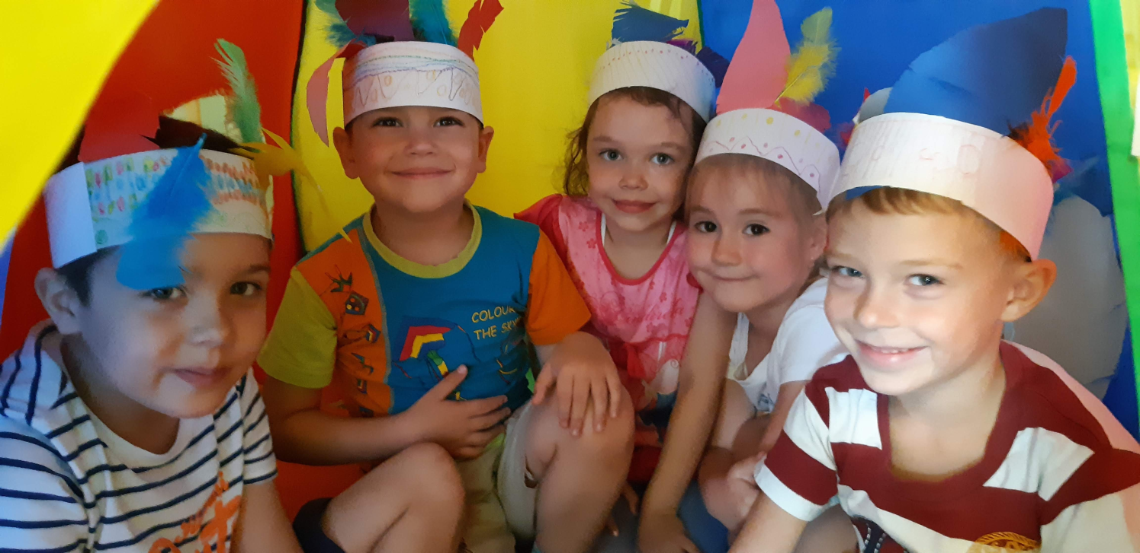
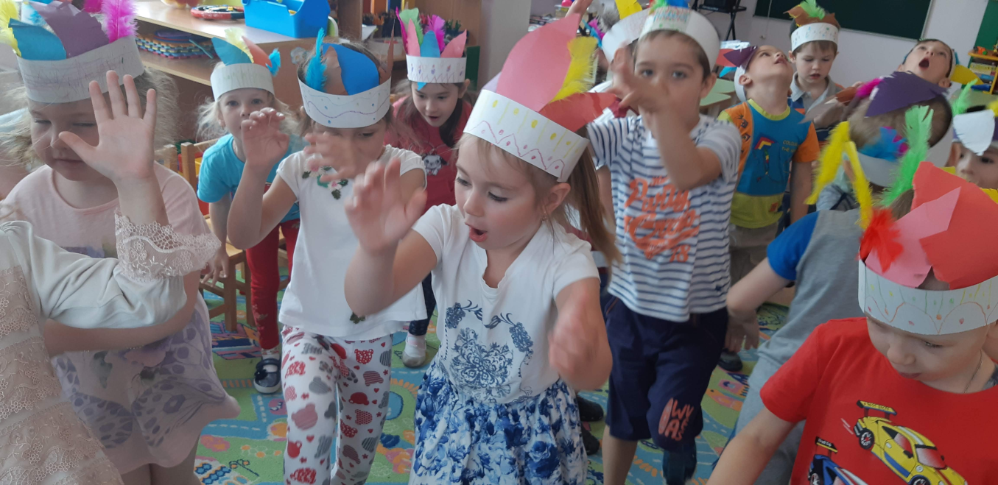
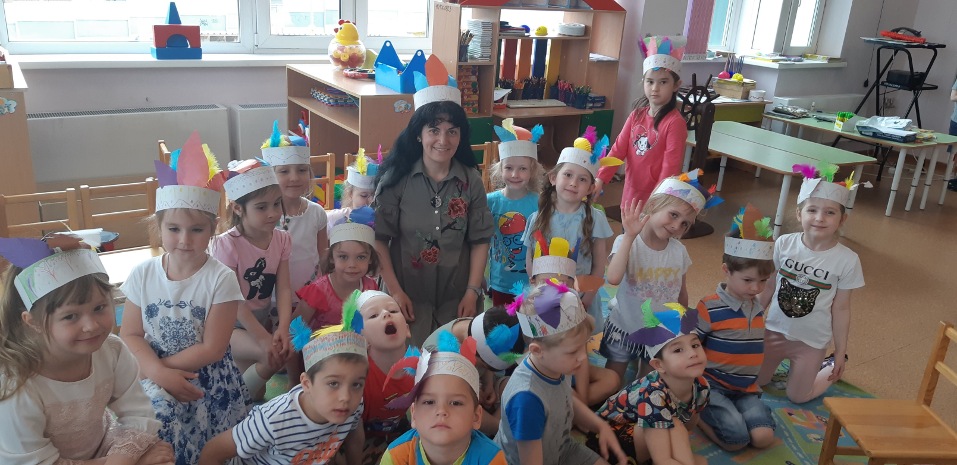
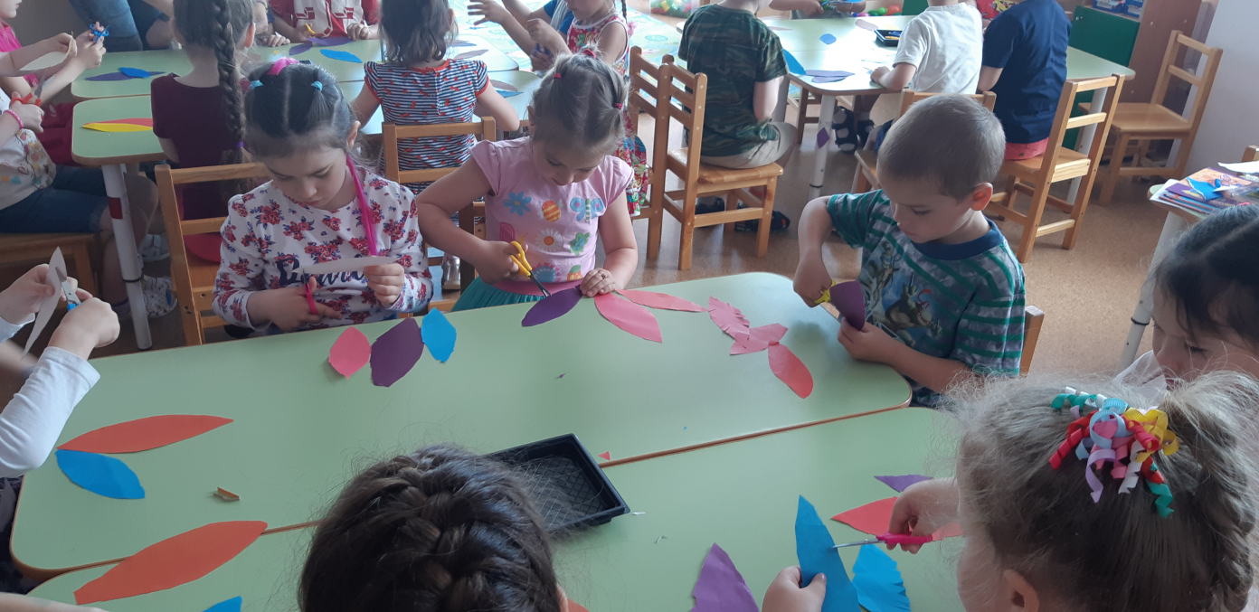
НОД интегрированного типа
«Путешествие на землю индейцев»

Slide 11
Заключение
Подход к использованию географического материала на основе художественной литературы дает устойчивый положительный результат в формировании у детей познавательного интереса. Педагог сможет стать творческим интерпретатором, «проводником» в мир культуры, сказок, мифов, преданий, былин, музыки и многого другого.

